Slide 1

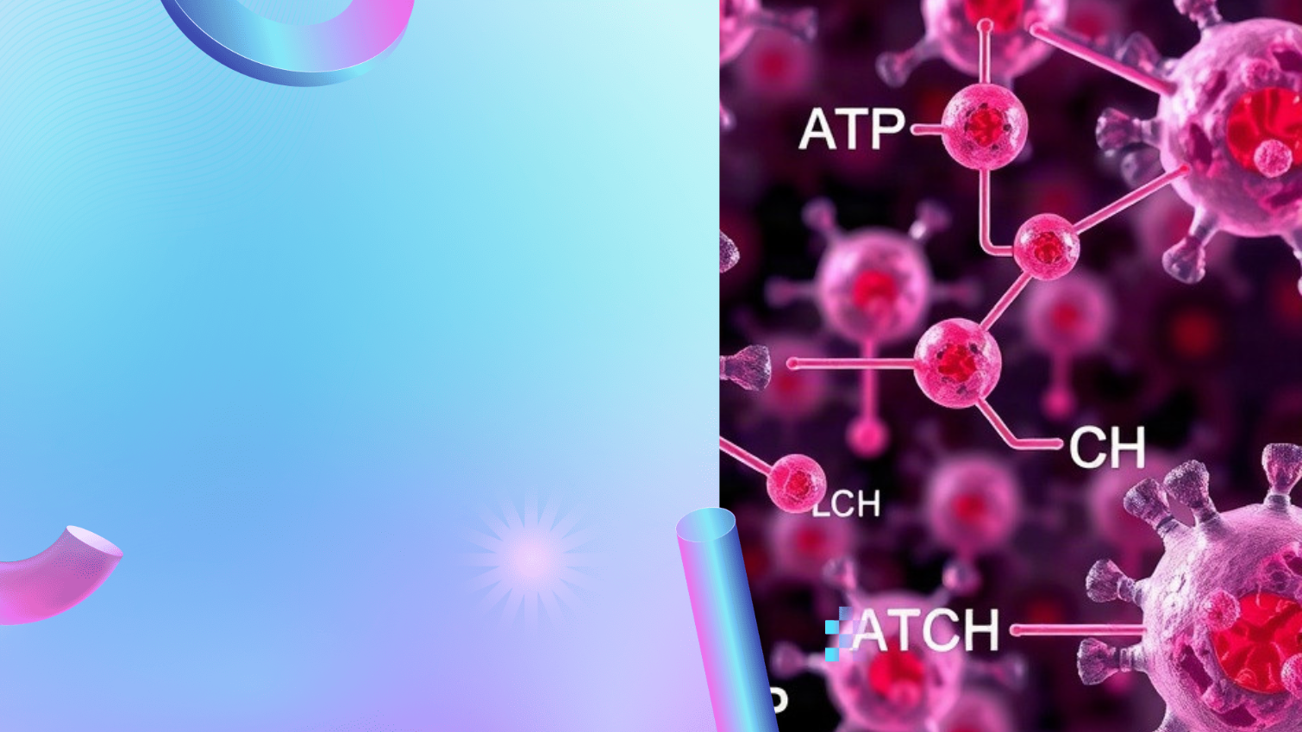
Биохимия мышц: АТФ, гликолиз и окисление — как мышцы получают энергию
Автор презентации: Presentacium.ru

Slide 2

Введение
В презентации мы рассмотрим, как мышцы получают энергию через биохимические процессы, включая АТФ, гликолиз и окисление. Обсудим роль АТФ, механизмы гликолиза и сравним гликолиз с окислением. Также разберём этапы гликолиза, источники АТФ и влияние нагрузки на энергетический обмен.

Slide 3
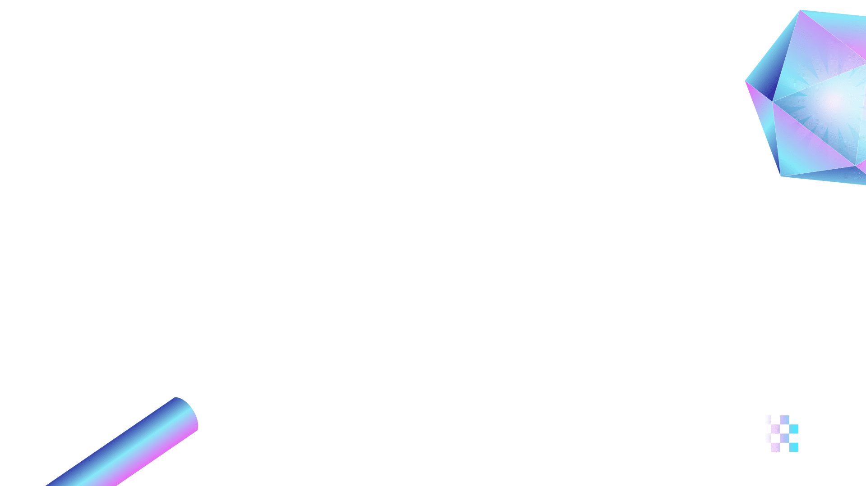
Роль АТФ в мышцах
1
В мышцах АТФ служит основным источником энергии для сокращения, обеспечивая быстрое и эффективное выполнение работы.
2
В процессе сокращения одной молекулы АТФ достаточно для перемещения примерно 5–10 молекул миозина, что демонстрирует высокую энергетическую эффективность этого соединения.
3
За одну секунду в активно работающей мышце может расходоваться до 10 миллионов молекул АТФ, подчёркивая важность непрерывного ресинтеза этого вещества для поддержания мышечной активности.

Slide 4

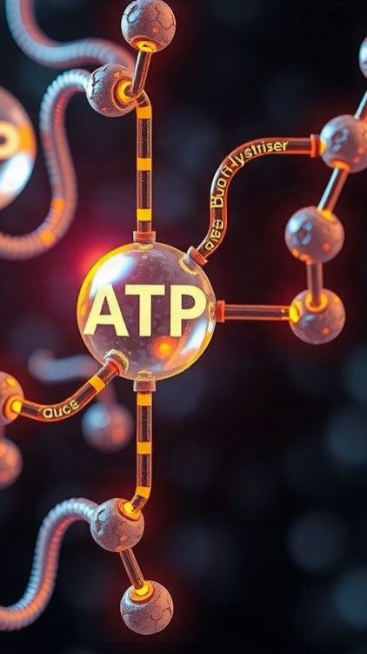
Механизм гликолиза
Гликолиз — это процесс, в ходе которого одна молекула глюкозы превращается в две молекулы пировиноградной кислоты.
В результате гликолиза выделяется энергия, запасаемая в молекулах АТФ.
В процессе гликолиза образуется около 2-3 молекул АТФ на каждую молекулу глюкозы, что обеспечивает быстрый приток энергии для мышц, но является менее эффективным по сравнению с окислительным фосфорилированием.

Slide 5

Источники АТФ в мышцах
1
2
Мышцы получают энергию преимущественно за счёт гидролиза АТФ, который в спокойном состоянии обеспечивает около 70% необходимого энергетического потенциала. При интенсивной физической нагрузке мышцы используют анаэробный гликолиз, что позволяет быстро синтезировать АТФ, хотя эффективность этого процесса ниже — выход АТФ составляет примерно 2–3 молекулы на одну молекулу глюкозы.
В условиях продолжительной активности возрастает роль окислительного фосфорилирования, при котором в митохондриях может синтезироваться до 36 молекул АТФ на одну молекулу глюкозы.

Slide 6

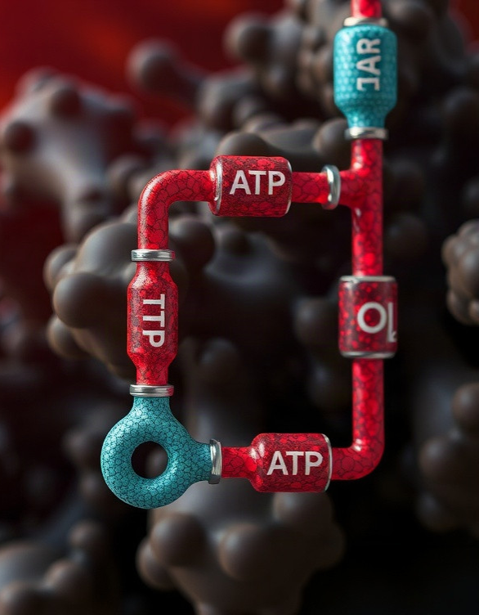
Эффективность гликолиза и окисления
В процессе гликолиза при расщеплении одной молекулы глюкозы образуется 2 молекулы АТФ, что обеспечивает быстрый, но ограниченный источник энергии для мышечных сокращений. В то же время в ходе окислительного фосфорилирования из одной молекулы глюкозы может синтезироваться до 36 молекул АТФ, что делает этот процесс более эффективным, хотя и более медленным по сравнению с гликолизом. В условиях высокой нагрузки гликолиз способен обеспечить производство энергии, необходимого для работы мышц в течение нескольких минут, тогда как окисление поддерживает длительную активность за счёт постепенного высвобождения энергии из питательных веществ.

Slide 7

Регуляция энергетического метаболизма
В процессе гликолиза, который является одним из основных механизмов энергетического метаболизма в мышцах, молекула глюкозы расщепляется с образованием двух молекул пировиноградной кислоты.
Этот процесс обеспечивает синтез двух молекул АТФ на каждый молекулярный эквивалент глюкозы, что имеет критическое значение для быстрого восполнения энергии в условиях интенсивной физической нагрузки.
При окислении в митохондриях одной молекулы глюкозы в результате серии реакций может образовываться до 38 молекул АТФ, что делает данный путь более энергоэффективным по сравнению с гликолизом.

Slide 8

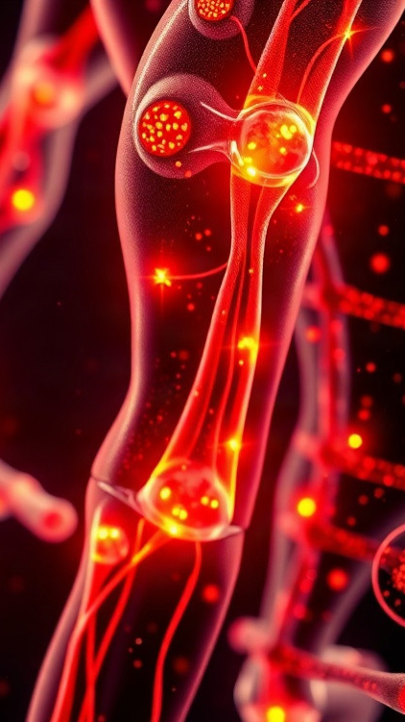
Влияние нагрузки на энергетический обмен
В условиях интенсивной физической нагрузки расход АТФ в мышцах может возрастать до 1000 моль/кг в минуту, что требует активизации анаэробных и аэробных механизмов энергообеспечения.
При переходе от состояния покоя к интенсивной нагрузке концентрация лактата в крови может увеличиться в 15–20 раз в течение нескольких минут, что свидетельствует о значительном усилении процессов гликолиза.
При длительных аэробных нагрузках вклад окисления жирных кислот в энергообеспечение может достигать 60–80% от общего количества потребляемой энергии.

Slide 9
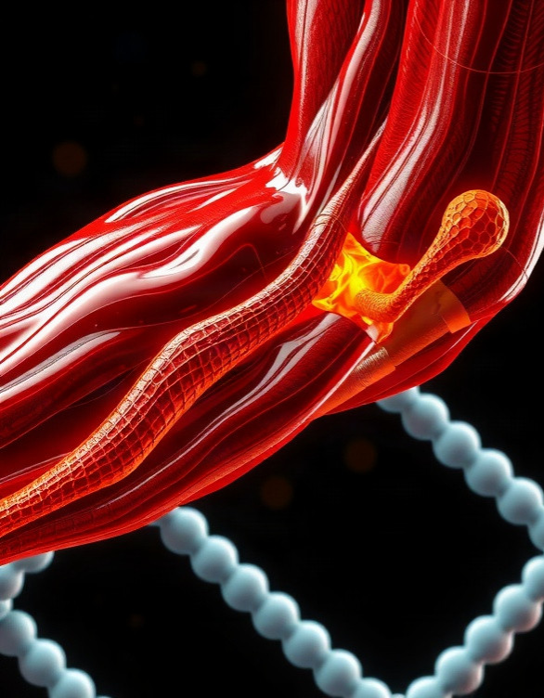
Механизмы усталости мышц
В результате физической нагрузки в мышцах накапливается молочная кислота, уровень которой может достигать до 20 ммоль/л, что является одной из причин усталости.
Утомление также связано с истощением запасов АТФ: при максимальной нагрузке в активных мышцах расходуется до 6 моль АТФ на килограмм ткани в минуту. Утомление наступает быстрее при недостаточном поступлении кислорода, что ведёт к снижению эффективности окислительных процессов и сокращению количества доступных молекул АТФ.

Slide 10
Влияние окислительного стресса
Окислительный стресс в мышцах может приводить к повреждению митохондрий, что снижает их способность генерировать АТФ на 20–30% в условиях повышенного уровня свободных радикалов.
Это, в свою очередь, уменьшает эффективность окислительного фосфорилирования на 15–20%, что ведёт к снижению общего энергетического потенциала мышечных клеток и их выносливости.
Исследования показали, что при окислительном стрессе уровень лактата в крови может увеличиваться на 30–50%, что является маркером нарушения процесса гликолиза и адаптации мышц к физической нагрузке.

Slide 11
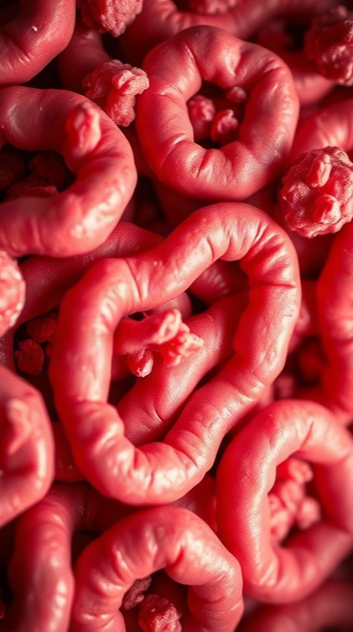
Перспективы исследований
Исследования в области биохимии мышц открывают перспективы для разработки новых методов лечения заболеваний, связанных с энергообеспечением мышечной ткани.
Например, эксперименты на животных моделях показали, что стимуляция ключевых ферментов гликолиза может увеличить эффективность энергопроизводства в мышцах на 20–30%, что открывает возможности для улучшения физической работоспособности и реабилитации пациентов с мышечной дистрофией. Ожидается, что дальнейшие исследования позволят создать более эффективные терапевтические стратегии, основанные на модуляции метаболических путей в мышцах.

Slide 12
Практическое применение знаний
В условиях интенсивных тренировок, например, при беге на короткие дистанции, мышцы могут получить до 90% энергии через гликолиз, обеспечивая мощность и скорость, однако этот процесс приводит к быстрому накоплению молочной кислоты, вызывая утомление и усталость.
При длительных физических нагрузках, таких как марафонский бег, основной источник энергии для мышц составляет окисление жирных кислот и глюкозы, позволяя спортсменам поддерживать активность на протяжении многих часов, причём при окислении 1 моль глюкозы выделяется около 38 моль АТФ, что обеспечивает мышцы необходимым энергетическим запасом. Знание механизмов биохимии мышц позволяет оптимизировать тренировочные программы и разрабатывать стратегии питания для спортсменов, улучшая их спортивные результаты и повышая выносливость.

Slide 13
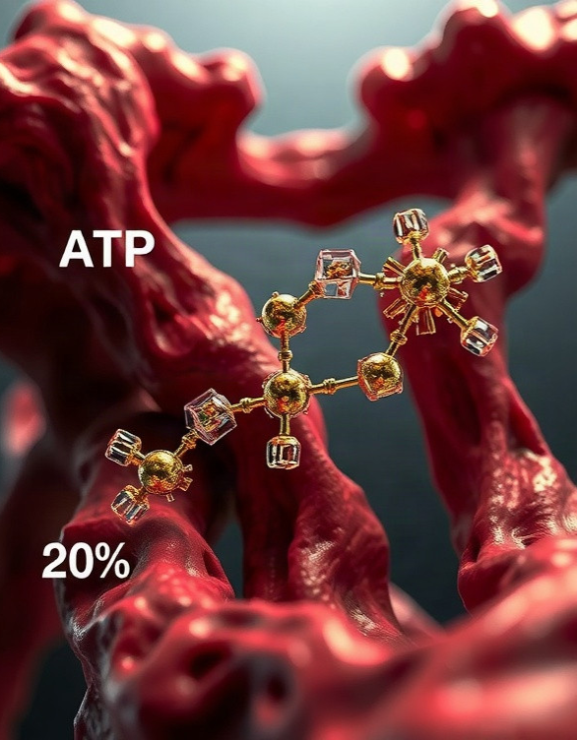
Диаграмма метаболизма мышц при нагрузке
Диаграмма показывает источники энергии для мышц при нагрузке: АТФ составляет 30%, гликолиз — 50%, окисление — 20%.
Параметры представлены в процентах, что иллюстрирует вклад каждого механизма в энергетический обмен мышц.

Slide 14

Спасибо за внимание!
Спасибо за внимание. В этой презентации мы рассмотрели основные процессы энергетического обмена в мышцах, включая роль АТФ, механизм гликолиза и сравнение его с окислением. Мы также обсудили влияние нагрузки на энергетический обмен и механизмы усталости мышц, что поможет лучше понять физиологические процессы в организме при физической активности.

